Slide 1
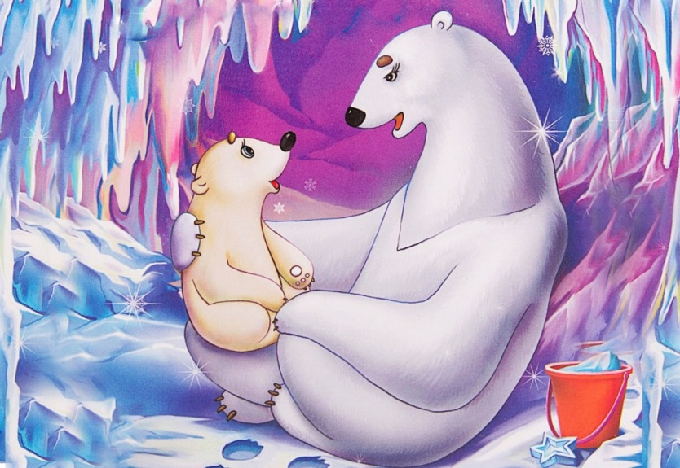
Композиция 1- «Колыбельная медведицы» из м/ф «Умка»
Исполняет
Аида Ведищева
Композитор (музыка)
Евгений Крылатов
Автор слов (текста)
Юрий Яковлев
Год
1969

Slide 2
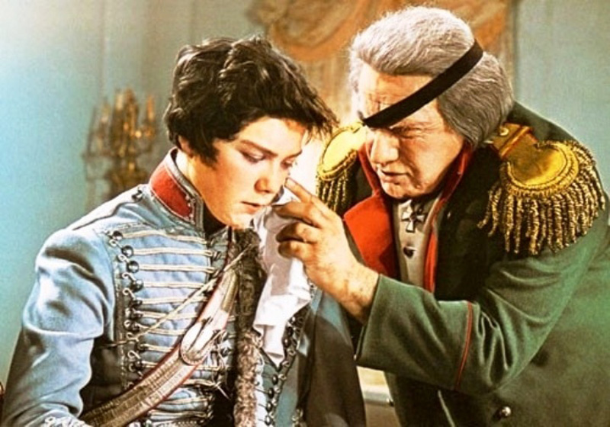
Композиция 2- «Гусарская баллада»
(СССР, 1962 г.) Мюзикл Реж.: Эльдар Рязанов

Slide 3
Композиция 3- БРАМС КОЛЫБЕЛЬНАЯ
Музыка: Иоганнес Брамс (1833-1897 гг.)

Slide 4
Из прослушанных 3 композиций мне понравилась «Колыбельная медведицы».

